Slide 1
Тема: Основи когнітивного напрямку психокорекції
План:
Особливості когнітивної психокорекції, напрямки, мета, етапи.
Загальні техніки когнітивної психокорекції.
Напрямки когнітивного підходу.
Раціонально-емотивна терапія А.Елліса.

Slide 2
Особливості когнітивної психокорекції, напрямки, мета, етапи.

Slide 3
Когнітивна психологія з'явилася як реакція у відповідь на біхевіорізм і Его-психологію. Тому в когнітивній психокорекції основна увага надається пізнавальним структурам психіки і наголос робиться на особу, особові конструкти і в цілому на логічні здібності. У основі когнітивного підходу лежать теорії, що описують особу з погляду організації пізнавальних структур. Саме з ними працює психолог в коректувальному плані, причому у ряді випадків йдеться не тільки про порушення власне пізнавальної сфери, але і про складнощі, що визначають проблеми спілкування, внутрішні конфлікти тощо.
Когнітивна психокорекція орієнтована на теперішнє. Цей підхід директивний, активний і орієнтований на проблему клієнта, застосовується як в індивідуальній, так і в груповій формі, а також для корекції сімейних і подружніх стосунків.

Slide 4
Можна виділити наступні особливості когнітивної психокорекції:
Основна увага надається не минулому клієнта, а його теперішньому— думкам про себе і про світ. Вважається, що знання причин порушень не завжди веде до виправлення цих порушень: наприклад, якщо людина приходить до лікаря з переломом кістки, то в завдання лікаря входить загоєння перелому, а не вивчення причин, які привели до нього.
В основі корекції лежить навчання новим способам мислення.
Широке застосування системи домашніх завдань, спрямованих на перенесення одержаних нових навичок у реальне повсякденне життя.
Основна задача корекції — зміни у сприйнятті себе і навколишньої дійсності, при цьому визнається, що знання про себе і світ впливають на поведінку, а поведінка і її наслідки впливають на уявлення про себе і світ.

Slide 5
Основні етапи роботи з клієнтом:
Діагностичний етап
Знайомство з проблемами клієнта, глибоке вивчення його біографії, спільне з клієнтом формулювання його проблем.
Завершується етап передачею клієнту листа, в якому описуються епізоди його біографії, які, на думку психолога, мають відношення до справжньої проблеми, розкривається психологічне значення цих епізодів, підсумовуються уявлення психолога про причини проблеми, розкривається зв’язок ситуації, в якій виникає симптоматика, з «невротичними способами поведінки», що є у клієнта, і сильними емоційними переживаннями.
Цей лист клієнт читає спочатку самостійно, а потім у присутності психолога. Після прочитання уточнюються формулювання і причини проблеми, обговорюються з клієнтом і приймаються цілі і план корекції.
Етап складає 3-5 зустрічей.

Slide 6
2. Активний етап
Задача даного етапу – навчити клієнта бачити дезадаптивні форми власної поведінки. Спостерігаючи за собою (використовуючи для цього різні прийоми – ведення домашнього щоденника, заповнення когнітивних карт тощо) і обговорюючи з психологом результати спостережень, клієнт починає розуміти, які процеси керують його життям.
Цей етап складається з 9-12 зустрічей.
3. Перерва
Протягом 2-3 міс. клієнт самостійно (не зустрічаючись з психологом) використовує освоєні форми поведінки в повсякденному житті.

Slide 7
4. Завершальний етап
Клієнт і психолог обговорюють прогрес в ситуації клієнта, нові форми поведінки, проблемну поведінку клієнта з метою доопрацювання найскладніших його елементів.
Цей етап складає 3-4 зустрічі.
У ситуації клієнтів з яскраво вираженими психологічними проблемами коректувальна робота ведеться без перерви для підтримки високого рівня мотивації і для надання емоційної допомоги і підтримки клієнту.

Slide 8
Цілями когнітивної психокорекції є:
виправлення помилкової схеми переробки інформації;
допомога клієнтам в зміні переконань, які підтримують дезадаптивну поведінку і дезадаптивні емоції.

Slide 9
Позиція психолога у когнітивній психокорекції
Позиція психолога достатньо директивна, він— вчитель, наставник. Він краще знає про клієнта ніж сам клієнт, його потрібно слухатися і без заперечень виконувати те, що він вважає за потрібне. Лише після досвіду виконання домашнього завдання, клієнт може висловити свою думку з приводу його корисності та прийти до певних висновків про себе та зробити вибір чи далі так жити, чи щось змінювати у своїх переконаннях.

Slide 10
2. Загальновизнані техніки когнітивної психокорекції

Slide 11
Для спростування дисфункційних переконань і сприяння реалістичнішому адаптивному мисленню використовуються як когнітивні, так і деякі поведінкові методи. Когнітивна психокорекція припускає те, що проблеми у індивіда походять головним чином від деяких спотворень сприйняття реальності, заснованих на помилкових припущеннях. Ці неправильні уявлення виникають в результаті неправильного навчання в процесі пізнавального або когнітивного розвитку особи. А звідси виводиться формула дії: психолог допомагає клієнту відшукати проблемні моменти у способі мислення і навчитися альтернативним, реалістичнішим способам формулювання свого досвіду.
Когнітивна психокорекція спочатку націлена на зняття симптому, включаючи проблемну поведінку і логічні спотворення, але її кінцевою метою є усунення симптоматичних переконань у мисленні клієнта. Когнітивна психокорекція розглядає переконання пацієнта як гіпотези, які можна перевірити за допомогою поведінкового експерименту.

Slide 12
Поведінковий експеримент – перевірка спотворених дій або страхів в ситуації реального життя. Когнітивний психолог не говорить клієнту, що його переконання є ірраціональні або неправильні, або що йому необхідно прийняти переконання психолога. Натомість психолог задає запитання для того, щоб витягти інформацію про значення функцій і наслідків переконань клієнта.
Врешті-решт клієнт сам вирішує, відкидати, модифікувати, чи зберігати йому свої переконання, заздалегідь усвідомивши їх емоційні або поведінкові наслідки.

Slide 13
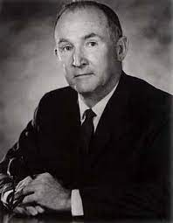
Д. Келлі в центр своєї теорії особистісних конструктів ставив переконання, що головним є те, які засоби має в своєму розпорядженні людина для опису світу і для прогнозування майбутніх подій.
За Д. Келлі, людина будує образ реальності на основі особливих індивідуальних понятійних шкал, що дозволяють встановлювати схожість і відмінність між подіями. Прості приклади таких шкал: добрий-злий; сильний-слабкий; розумний-дурний. Ці шкали (вони ж і є особистими конструктами), включені в складні взаємозв'язки, що утворюють системи, які дозволяють висувати гіпотези про світ.

Slide 14
Техніки, на підставі теорії особистих конструктів Д. Келлі
1. Метод «Фіксованої ролі». Для вирішення питання перебудови особистих конструктів Д. Келлі запропонував техніку, яку назвав методом «фіксованої ролі». У ході коректувальної взаємодії клієнту пропонують (на основі відповідних прийомів) подивитися на світ очима іншої людини і поводитися відповідно. Клієнт за допомогою психолога активно експериментує з ролями гіпотетичних персонажів, стиль поведінки яких переймає. Істотною особливістю є те, що рольова гра розвертається не в спеціальних (коректувальних) умовах, а в реальному житті клієнта.
Для того, щоб з'ясувати, як клієнт структурує свій образ «Я» в рамках своєї системи особистих конструктів, психолог просить клієнта написати невелику п'єсу, в якій він був би головною дійовою особою. Такий прийом дозволяє одержати суцільний образ особи клієнта, а не просто набір хороших, і поганих якостей, що характеризують клієнта.

Slide 15
Після того, як твір написаний, клієнта просять уявити, що він тимчасово відсутній (наприклад, виїде у відпустку), а його місце займе персонаж, в якого йому треба буде постаратися перевтілитися. Для цього клієнту необхідно спробувати уявити собі у всіх подробицях, що той інший міг би говорити, думати, робити, відчувати і навіть які він міг би бачити сни.
Проаналізувавши характеристику клієнта з погляду основних чинників, які він використовував для самоопису, психолог готує сценарій розігруваної ролі.
Пропонована клієнту роль повинна включати, як мінімум, одну характеристику, протилежну його самоопису. Вона може бути вибрана на основі використовуваної самим клієнтом полярності: наприклад, в самоописанні клієнт використовує конструкт «обережний-агресивний» або клієнту пропонується характеристика, яка ніколи навіть не приходила йому до голови, і яку йому буде нелегко інтегрувати в існуючу систему конструктів.

Slide 16
Психолог виходить з того, що мета рольової гри полягає не у «викоріненні» особистості клієнта та заміні її новою особою (тому недопустима пряма критика або сумніви в цілісності особистості клієнта), а в тому розумінні, що розігрувана роль відноситься до гіпотетичної особи, створеної як протилежність особистості клієнта. Виконуючи роль, клієнт перевіряє гіпотезу про свою особистість, сформульовану спільно з психологом.
Проте, оскільки клієнт ніколи не припускав, що існують альтернативи його особі, то йому важко погодитися з тим, що остання — гіпотетичний конструкт і все, що клієнт випробовував у цій ролі і переживав раніше, було різними аспектами властивої йому поведінки, на які він дотепер не звертав уваги. Приймаючи нову, придуману роль, клієнту легше розглядати її як один із варіантів способу мислення і поведінки.

Slide 17
Розігруючи різні ситуації із значущими людьми, клієнт починає поступово усвідомлювати, що він може успішніше експериментувати з міжособистісними стосунками, використовуючи свою власну поведінку як «незалежну», тобто його поведінка може виступати як змінна в будь-якій ситуації, яка потенційно знаходиться під контролем і може систематично корегуватися.
Поступово з набуттям нових навиків клієнт може прийти до висновку, що він здатний викликати у свого соціального оточення саме ті реакції, які і мав намір викликати. Клієнт стає дослідником в нескінченній програмі, в якій він за допомогою власної поведінки ставить все нові і нові запитання і в якій єдиною незалежною змінною у всіх експериментальних ситуаціях є його власний спосіб мислення і, відповідно, його поведінка.

Slide 18
2. «Підйом сходами». Техніка дозволяє клієнту вивчити ієрархію конструктів. Якщо клієнт вважає за краще користуватися такими конструктами, що підпорядковують йому поведінку інших чи його власну поведінку, то психолог ставить клієнту запитання: «Чому? Чим краще для вас виконувати ролі, що підпорядковують когось?» Обговорення конструктів за допомогою питань, що починаються із слова «чому», схоже на так званий підйом вгору по сходах.
3. «Складання піраміди». Ця техніка дуже схожа на техніку «Підйом по сходах», але психолог замість питання «чому?» ставить питання «як?». Процедура складання піраміди є своєрідним рухом «вниз», до конкретизації опису поведінки унаслідок діючого або іншого конструкта, а «Підйом по сходах» є рухом «вгору», до пошуку ширшого мотиву, який запускається питанням «чому?», тобто до виявлення абстрактнішого конструкту.

Slide 19
4. «АВС-модель». Дана техніка полягає у тому, що клієнта просять охарактеризувати кожен полюс досліджуваного конструкту. Наприклад, у жінки надлишкова вага. Особистісний конструкт ─ «стрункі-повні». Психолог ставить їй наступні питання: «Які переваги у неї є внаслідок надмірної ваги? Які мінуси привносить в її життя велика вага?» Відповідаючи на питання, поставлені таким чином, клієнт має нагоду визначити межі дії конструкта і зробити спроби для його перебудови. Таким чином долається дихотомічне мислення характерне для способу мислення названої ділемами.

Slide 20
3. Напрямки когнітивного підходу

Slide 21
У когнітивному підході можна виділити два напрямки:
Когнітивно-аналітичний.
Когнітивно-поведінковий.

Slide 22
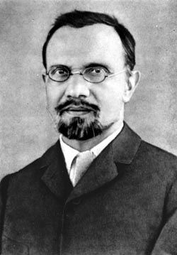
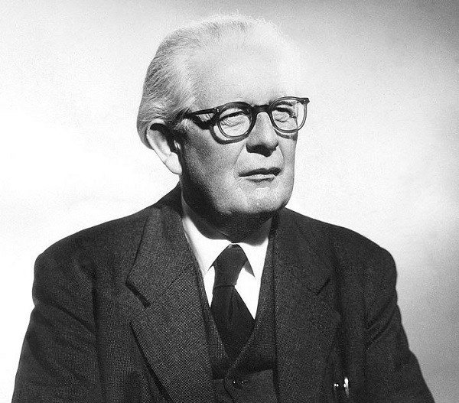
Когнітивно-аналітичний напрямок
Методологічною і теоретичною основою даного напряму є роботи Ж.. Піаже, Л.С. Виготського, теорія Д. Келлі.

Slide 23
Основна задача когнітивно-аналітичної психокорекції – створення когнітивної моделі психологічної проблеми, яка була б зрозуміла клієнту і з якою він міг би працювати самостійно.
Модель будується на основі методу репертуарних решіток Д. Келлі і є набором узгоджених і логічно взаємозв'язаних гіпотез (так званий модуль процедурної послідовності, наприклад пастка), в якому взаємодіють сприйняття, емоції, дії і думки. Елементи модуля знаходяться в реципторній залежності: кожен елемент викликає наступний, а останній знов запускає той елемент, що часто сприймається клієнтом як основна проблема. Пізніше, в когнітивній психокорекції, ця ідея відбилася у поняття «пастки».

Slide 24
Основні поняття, використовувані в когнітивно-аналітичному напрямі: «пастки», «дилеми», «перешкоди».
Пастки — складні, повторювані поведінкові шаблони, в межах яких людина намагається уникнути чи позбутися якоїсь проблеми, проте спосіб яким вона намагається це зробити такий, що знов приводить людину до того, чого вона намагалась уникнути, додаючи до початкової проблеми ще і почуття повної безпорадності у зв’язку з цією проблемою.
Наприклад, відчуття невпевненості, що є у клієнта, породжує прагнення демонструвати упевнену поведінку. Подібне прагнення приводить до спостереження за проявами упевненості у інших і копіюванню чужої поведінки, відмови від власної поведінкової спонтанності та вдавання із себе когось, ким людина насправді не є.
Це призводить до ще більшого дистанціювання від оточуючих через страх бути викритим, який, у свою чергу, породжує страх самоти. Із страхом самоти пов'язана відмова від упевненої моделі поведінки, що сприяє усвідомленню неуспішності і посиленню відчуття невпевненості.

Slide 25
Ділеми – це такі стратегії поведінки, які побудовані на альтернативному мисленні і припускають дві взаємовиключні форми поведінки. Наприклад, у клієнта є виражене прагнення до близькості з іншою людиною. Проте виникає така форма близькості, при якій клієнт втрачає самостійність і почувається залежним. Самостійність же, для нього означає повну протилежність близькості і викликає відчуття самоти.
Таким чином у клієнта виникає ділема: або він самостійний, але самотній, або він близький з улюбленою людиною, але залежний. Обидва ці варіанти клієнта не влаштовують, і він демонструє по черзі кожний з них, переживаючи в обох випадках страждання і невдоволеність.

Slide 26
Перешкоди – варіант поведінки, при якому, ставлячи мету, клієнт не усвідомлює і не враховує її серйозності, не задумується над труднощами, яких можна очікувати та не шукає способів їх подолання, а тому не готовий їх пережити і в процесі досягнення цієї мети визначає її для себе як таку, що для нього є нездоланною.
Такі люди спочатку занадто оптимістично будують плани, проте швидко від них відмовляються як від нездійсненних і впадають у відчай вважаючи, що ні нащо не здатні. Прикладом може служити спроба фрустрованого клієнта кинути палити. При цьому мета — спроба кинути палити — недосяжна, оскільки при її постановці клієнт усвідомлює тільки деякі (видимі) аспекти куріння (шкода, що завдається, своєму здоров'ю, оточуючим, неприємний запах, витрати, тощо), але не усвідомлює, що куріння для нього є важливим елементом копінг-поведінки, і ця поведінка вбудована в його стратегію боротьби із стресом. При будь-якій спробі кинути палити наростає дискомфорт і різко знижується толерантність до фрустрації і стресу, що підсилює бажання закурити.

Slide 27
4. Раціонально-емотивна терапія А.Елліса.

Slide 28
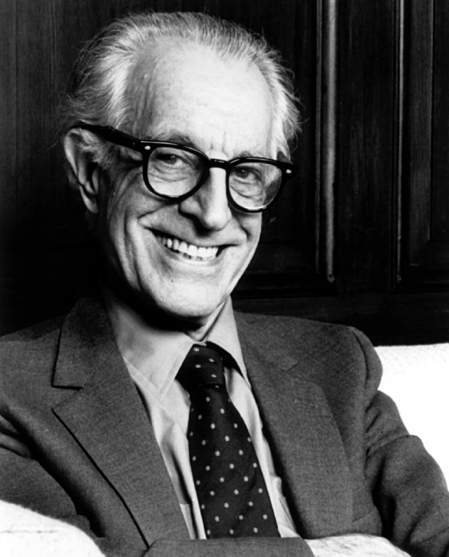
Засновник РЕТ А. Елліс сформулював ряд положень, які активно використовуються в практичній корекційній психології. Одним з таких положень, часто цитованих Еллісом, є вислів: «Людям заважають не речі, а те, якими вони їх бачать»

Slide 29
Ґрунтуючись на підкреслено-наукових підходах в структурі індивідуальної свідомості, А. Елліс прагне звільнити клієнта від кандалів і шор, стереотипів і кліше, забезпечити вільніший і неупереджений погляд на світ. У концепції А. Елліса людина трактується як така, що сама себе оцінює, сама себе підтримує і сама до себе промовляє.
А. Елліс вважає, що кожна людина народжується з певним потенціалом, і цей потенціал має дві сторони: раціональну і ірраціональну; конструктивну і деструктивну тощо. Згідно А. Еллісу психологічні проблеми з'являються тоді, коли людина намагається слідувати простим перевагам (бажанню любові, потребі схвалення, підтримки) і помилково вважає, що ці прості переваги є абсолютним мірилом її життєвого успіху. До того ж людина – істота, надзвичайно схильна до різних впливів на всіх рівнях – від біологічного до соціального. Тому зводити всю мінливу багатоскладовість людської природи до чогось одного А. Елліс не схильний.

Slide 30
У раціонально-емотивній терапії виділяється три провідних психологічних аспекти функціонування людини:
думки (когніції)
відчуття
поведінка

Slide 31
А. Елліс виділяв два типи когніції:
Дескриптивні когніції містять інформацію про те, що людина сприйняла в світі, це «чиста» інформація про реальність.
Оцінюючі когніції відображають ставлення людини до цієї реальності.

Slide 32
Джерело психологічних порушень — це система індивідуальних ірраціональних уявлень про світ, засвоєна, як правило, в дитинстві від значущих дорослих. Ці порушення А. Елліс назвав ірраціональними настановами. З точки зору А. Елліса, це жорсткі зв'язки між дескриптивними і оцінюючими когніціями типу розпорядження, вимоги, обов'язкового наказу, що не має виключень, і вони носять абсолютистський характер.
Тому ірраціональні настанови не відповідають реальності як по силі, так і за якістю цього розпорядження. Якщо ірраціональні настанови не можуть реалізуватися, вони призводять до тривалих, неадекватних ситуації емоцій, ускладнюють діяльність індивіда. Серцевиною ж емоційних порушень, на думку Елліса, є самозвинувачення.

Slide 33
У концепції Елліса стверджується, що хоча бути любленим в атмосфері схвалення приємно, людина може відчувати себе достатньо вразливою і в такій атмосфері, а також, що зазвичай людина відчуватє себе дискомфортно за відсутності атмосфери любові і повного схвалення.
А. Елліс припускав, що позитивні емоції (такі як відчуття любові або захоплення) часто пов'язані або є результатом внутрішнього переконання, вираженого у вигляді фрази: «Це для мене добре». Негативні емоції (такі як гнів або депресія) пов'язані з переконанням, вираженим фразою: «Це для мене погано». Він вважав що емоційний відгук на ситуацію відображає «ярлик», який їй «приклеюють» (наприклад, вона небезпечна або приємна), навіть у тому випадку, коли «етикетка» не відповідає дійсності. Для досягнення щастя необхідно раціонально сформулювати цілі і вибрати адекватні засоби та переконання.

